Slide 1
PaddleSOT3.0
部分功能测试报告

Slide 2
PaddleSOT功能概述
Paddle 当前的动转静是基于 AST Transformer 原理实现的。AST 转写方案虽然具有高层级，易于转写的特性，但由于 Python 是一门纯动态语言，以及 Paddle 静态化数据表示能力的有限性，现在的 AST方案存在如下局限性：
难以处理动态和静态相互混合的场景。例如 numpy 和 tensor 的互相转换，见样例代码；
控制流和容器的混合使用时有边界 case。经常出现解析出错或者是无法完全表示的情况；
无法支持组合算子场景 -1 的消除。例如 mask 类算子，他们的shape不可推导，确定shape输入也会出现不确定shape输出。
这些长尾的 case 虽然可以通过要求用户使用规范的做法来避免，但为了减少用户写动态图模型的「额外成本」，提升转静训练的成功率，我们希望给出一个子图 Fallback 的方案 —— PaddleSOT（即 Paddle Symbolic Opcode Translator）。

Slide 3
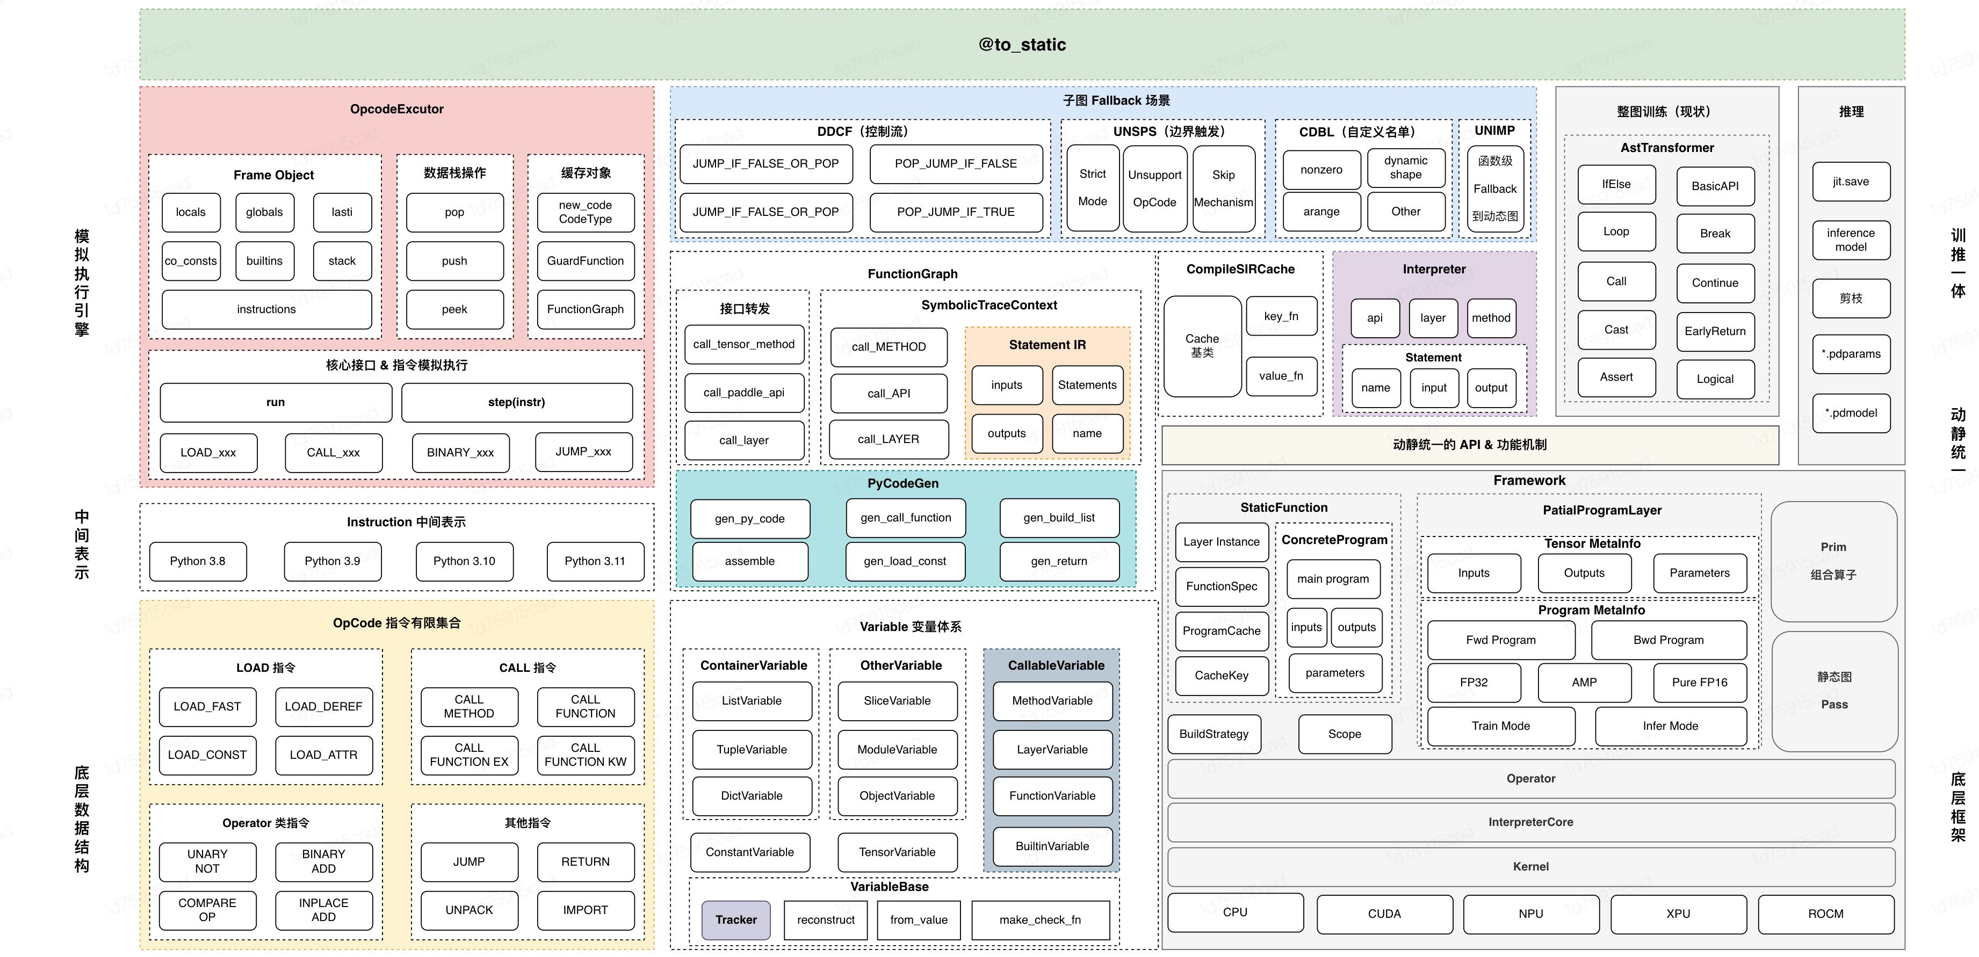
PaddleSOT整体架构图

Slide 4
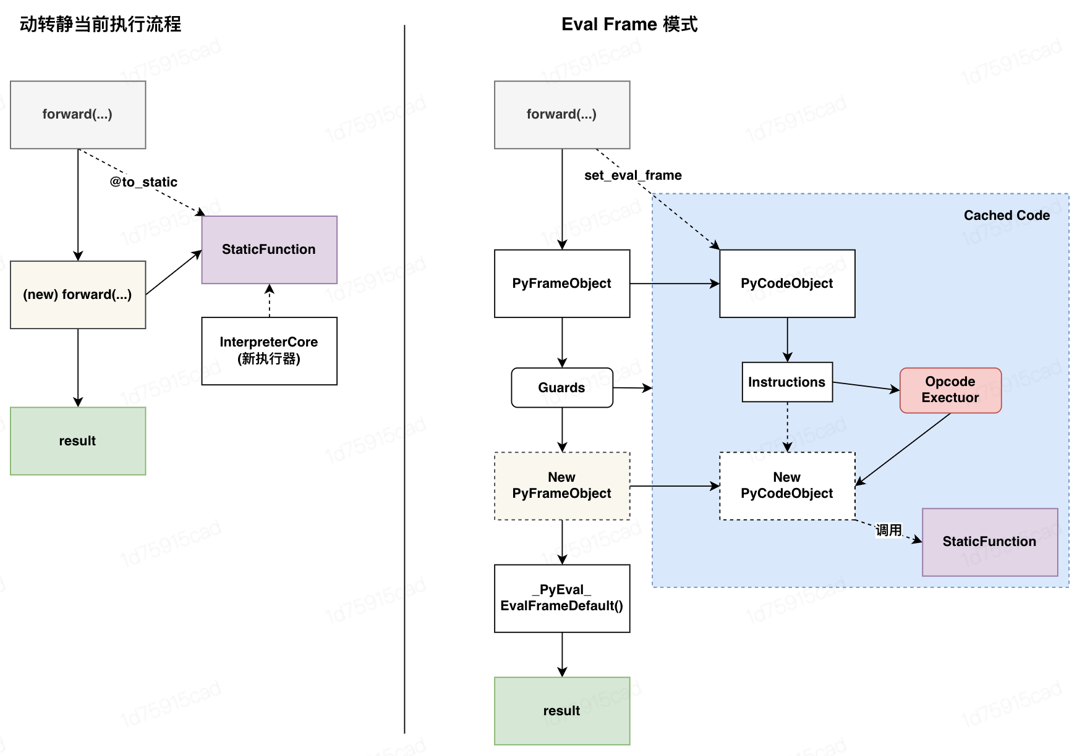
PaddleSOT执行流程

Slide 5
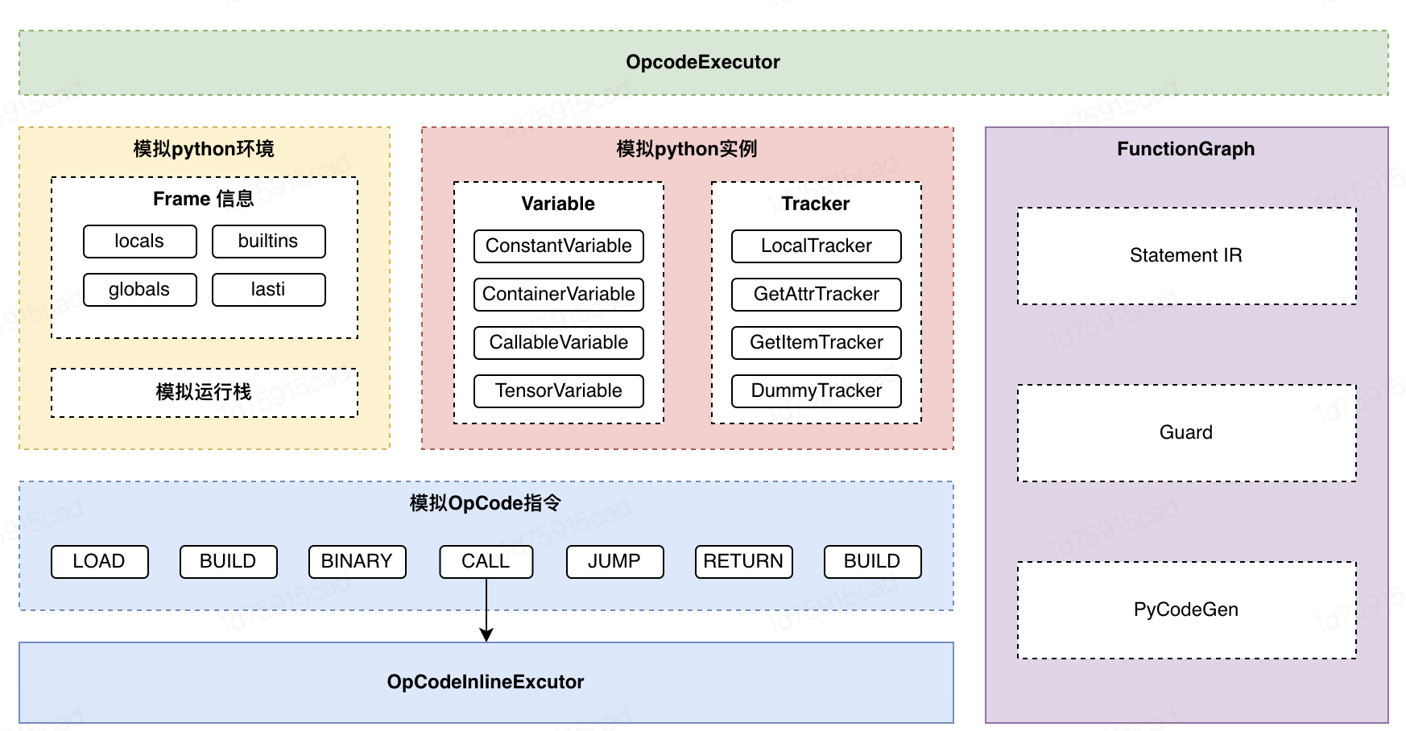
字节码模拟执行

Slide 6
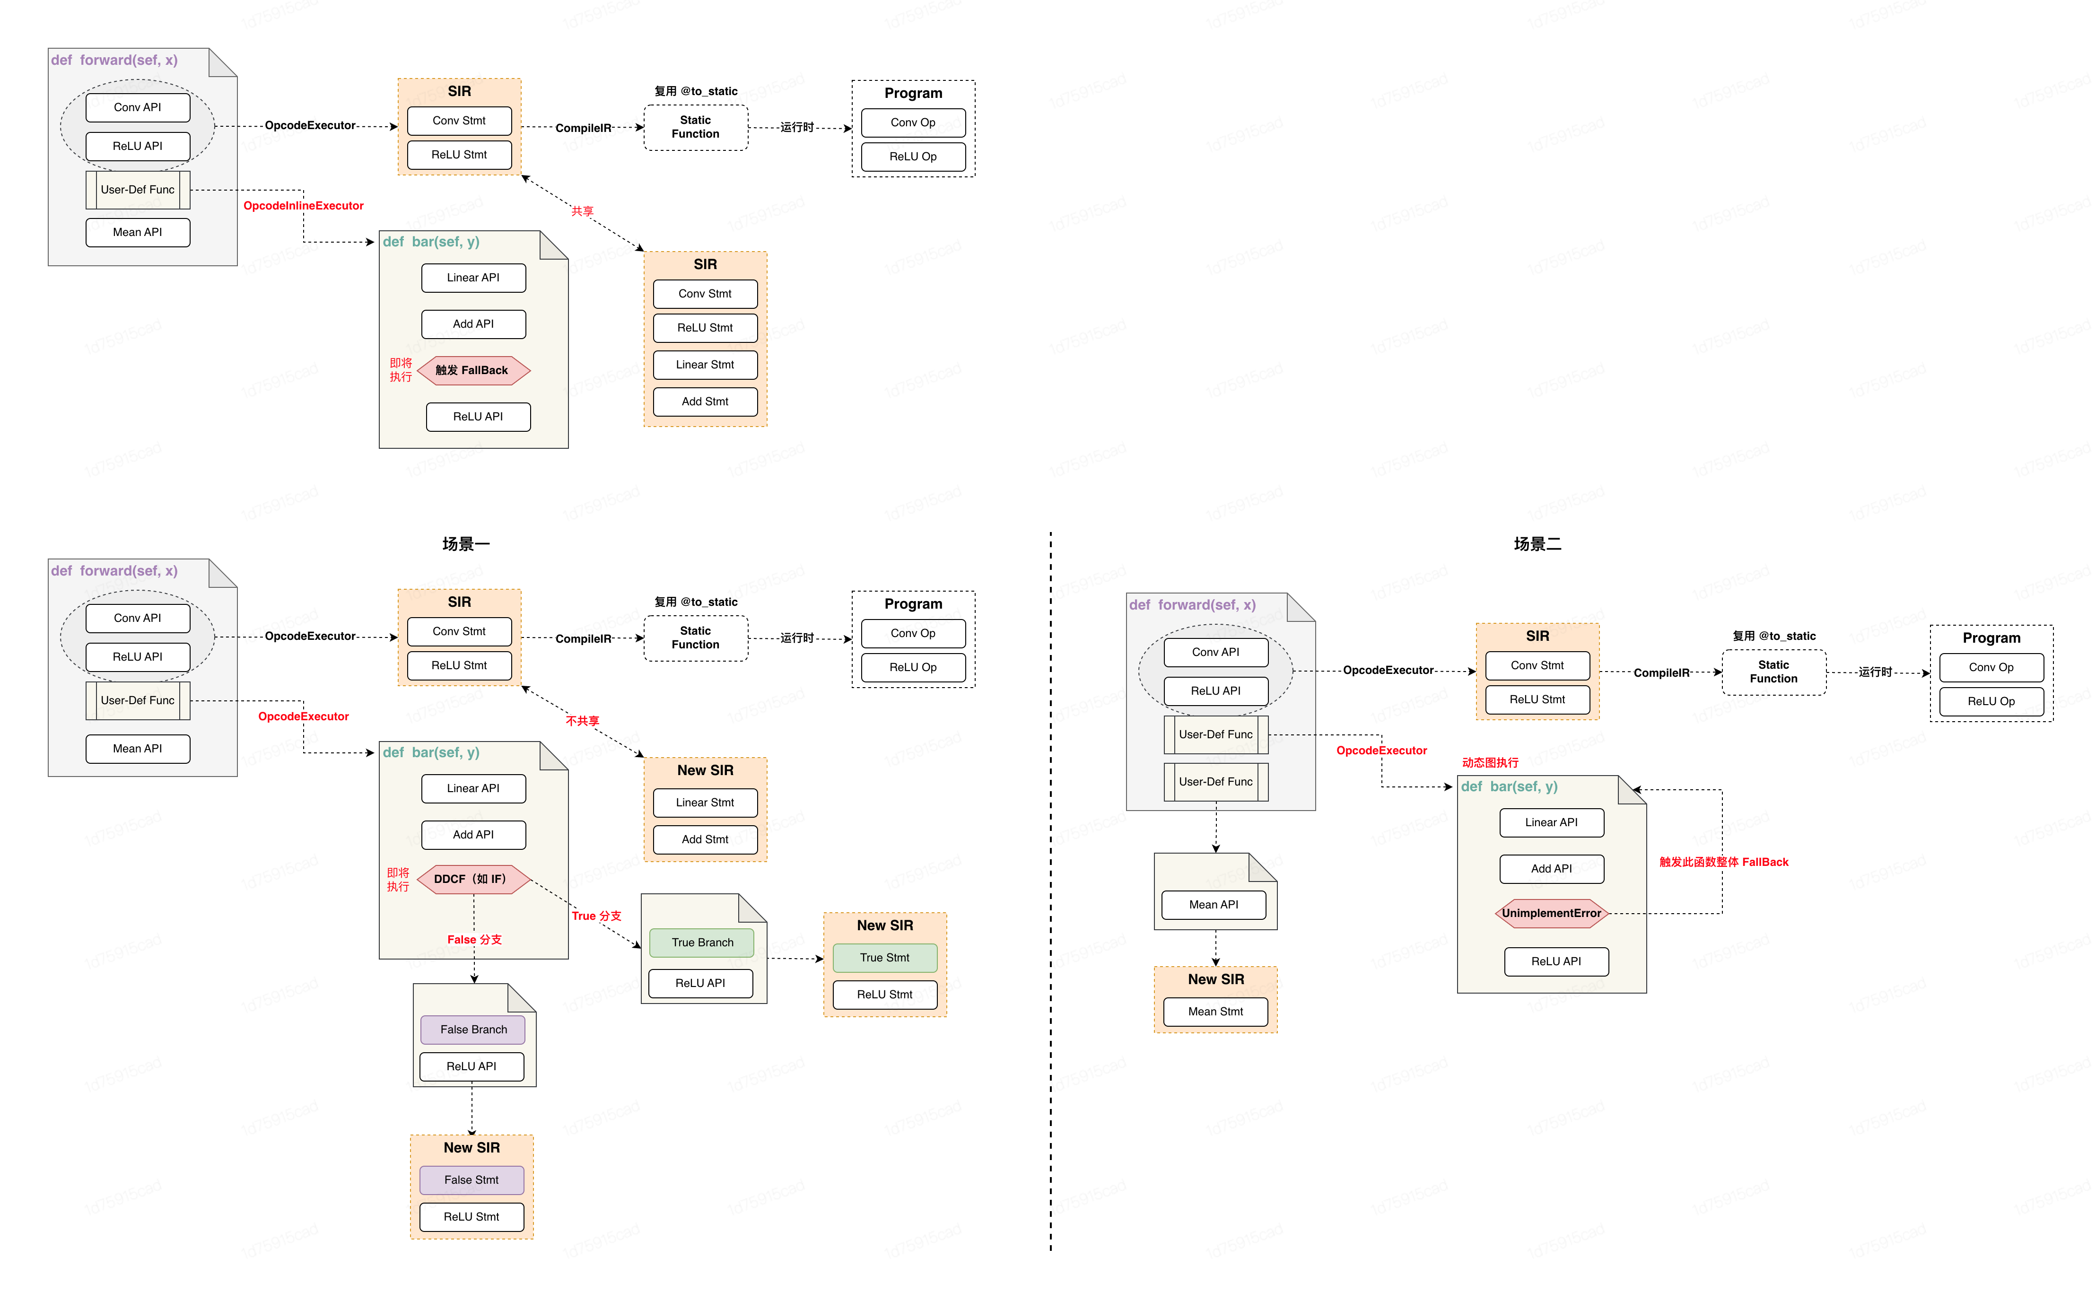
函数inline调用

Slide 7
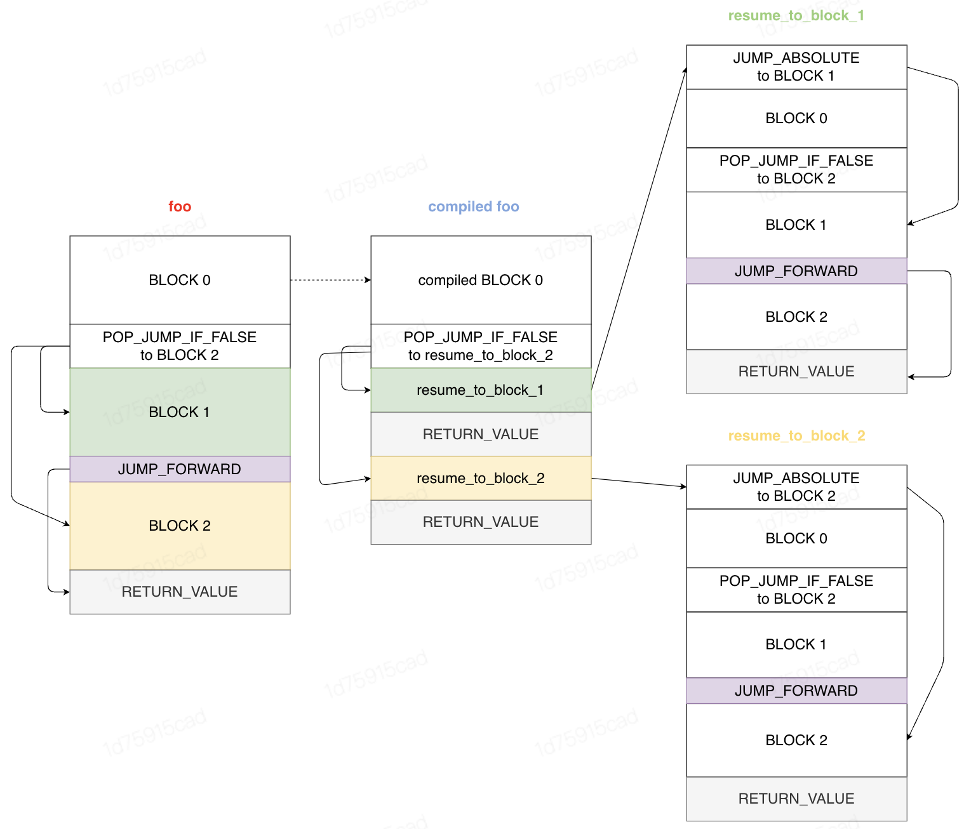
Fallback逻辑

Slide 8
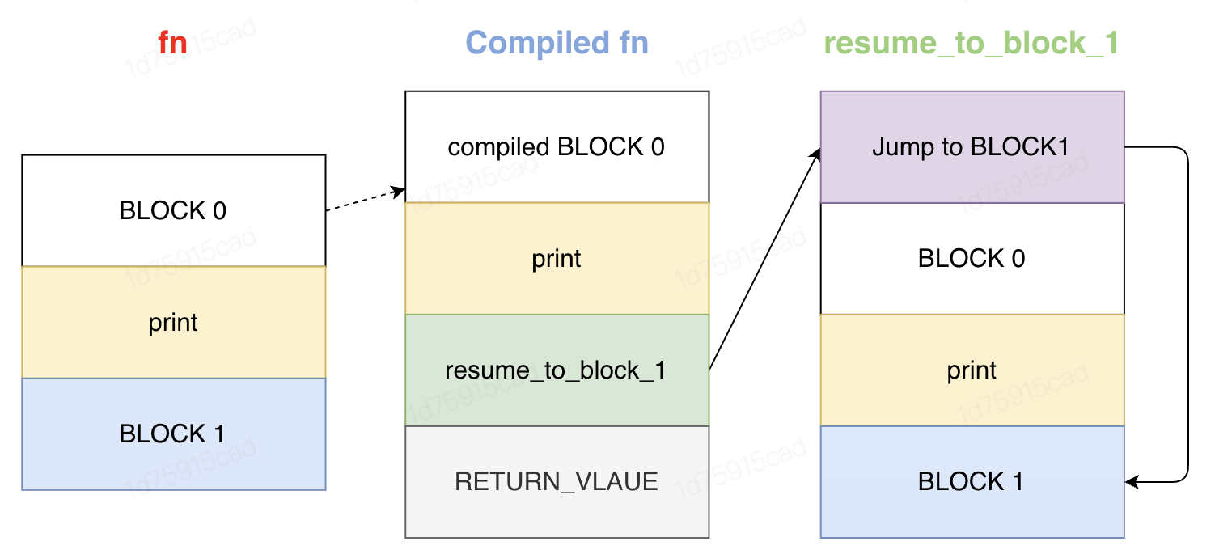
转写后的字节码

Slide 9
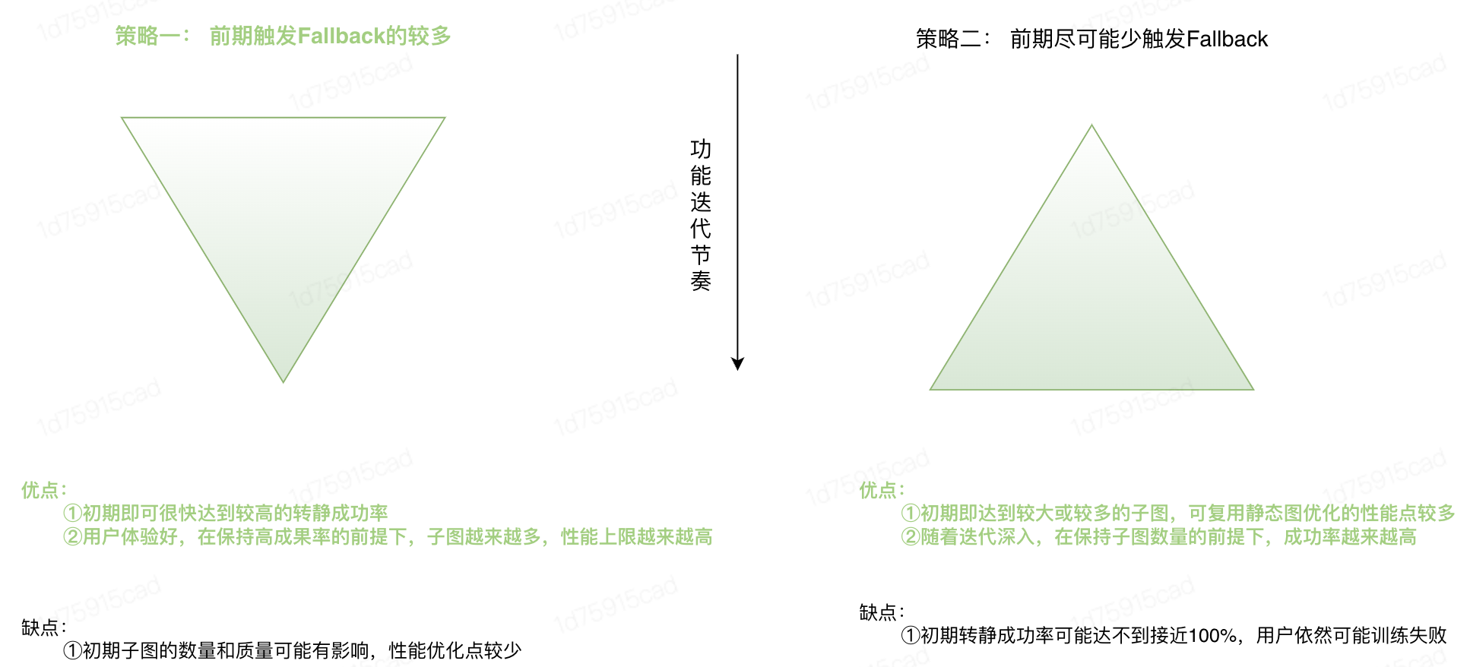
未定义行为的处理

Slide 10
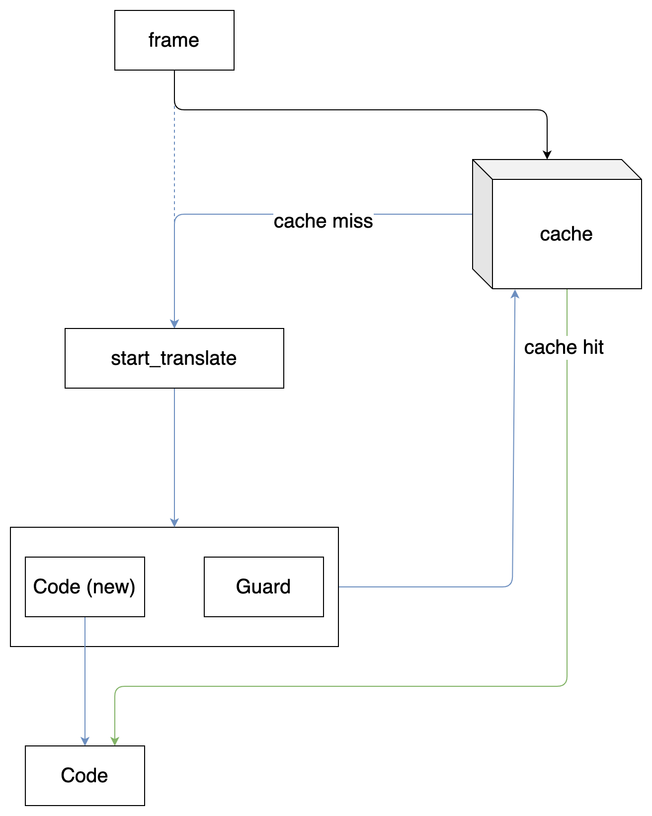
缓存查找功能

Slide 11
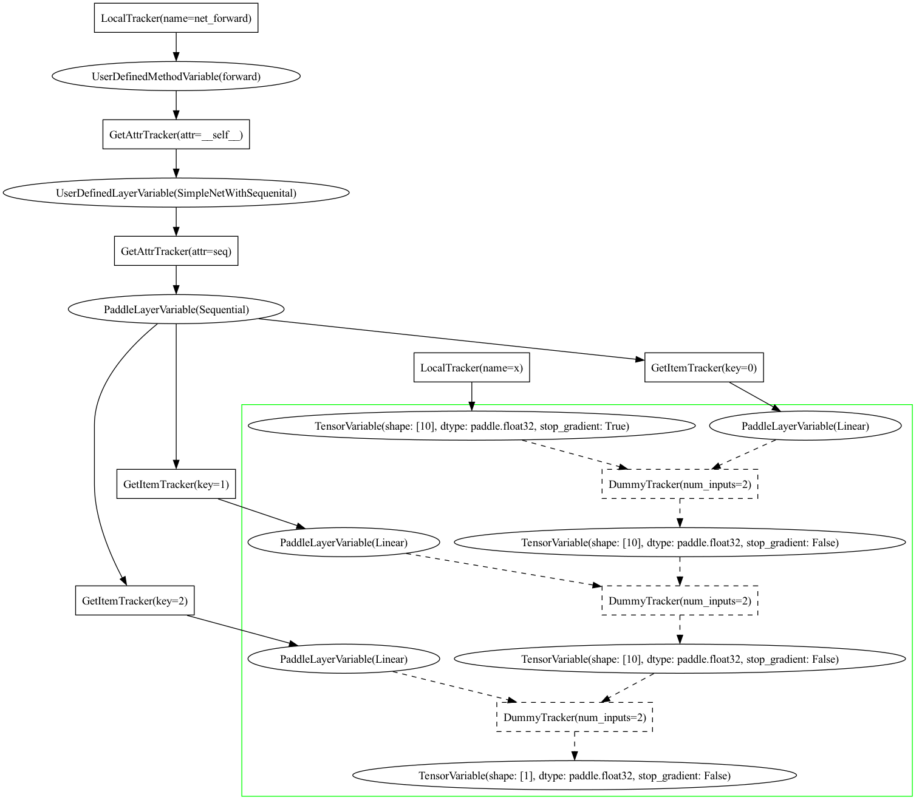
变量追踪机制Tracker

Slide 12
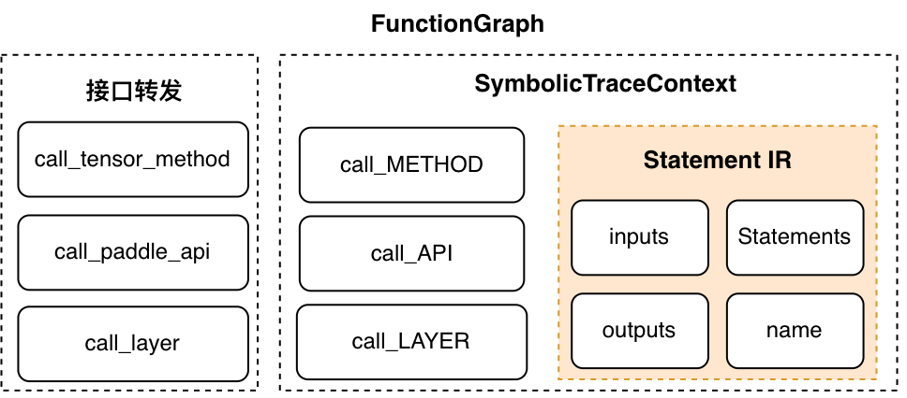
执行模块

Slide 13
测试报告
测试结果和测试细节，请参见《测试报告》docx文件

